Slide 1
AIEN09 – 期末專題 萬『膚』莫敵 (居家照護智能系統)
組員 : 葉敬群、蔣成偉、陳泓詠、王進群
指導老師 : 朱克剛老師
2020/11/23

Slide 2


大綱
動機與目的
組員介紹及分工
系統架構
應用技術
功能介紹
短片展示

Slide 3
01
動機與目的

Slide 4
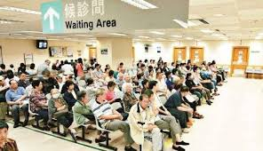
動機與目的
健保資源濫用
門診等待時間長
偏遠地區資源缺乏
及時對症下藥
提升醫療品質
情境一 : 門診大排長龍

Slide 5
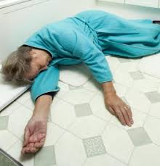
動機與目的
獨居者家中猝死頻傳
發生事故錯失黃金救援時間
長照人力逐漸不足
全天候關懷
情境二 : 獨居者家中發生意外

Slide 6
02
組員介紹與分工

Slide 7
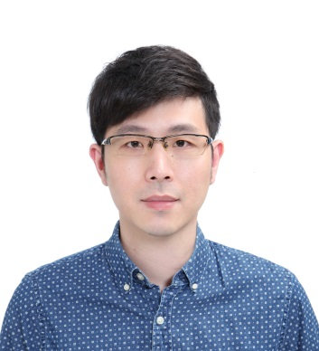
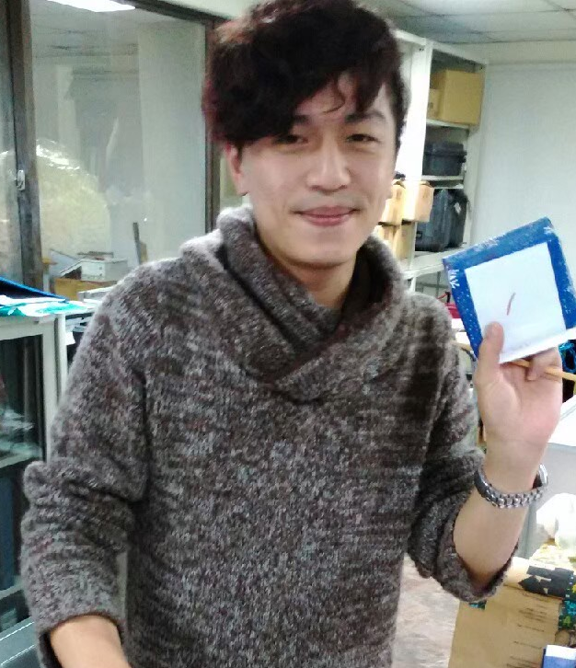
組員介紹及分工
姓名 : 葉敬群
分工 : 病症辨識、前後端介接、資料庫
Text-To-Speech 應用、報告製作
姓名 : 蔣成偉
分工 : 語意分析、前後端整合、前端顯示
資料庫、報告製作

Slide 8
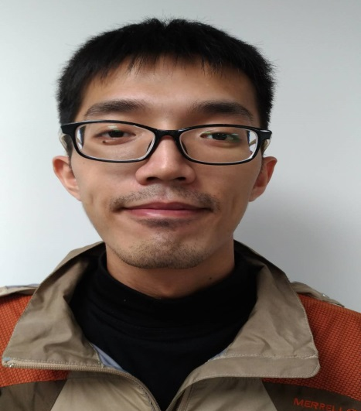
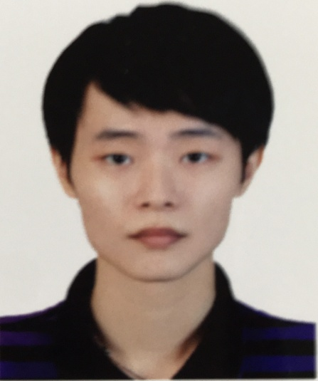
組員介紹及分工
姓名 : 陳泓詠
分工 : 姿態辨識、前後端介接、資料庫
報告製作
姓名 : 王進群
分工 : 畫面偵測、爬蟲、報告製作

Slide 9
03
系統架構

Slide 10
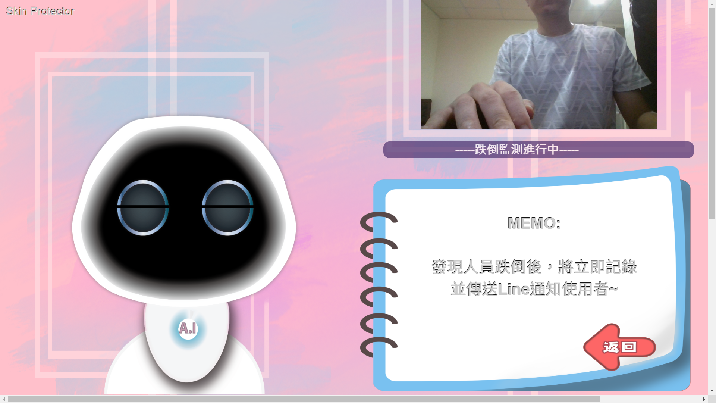
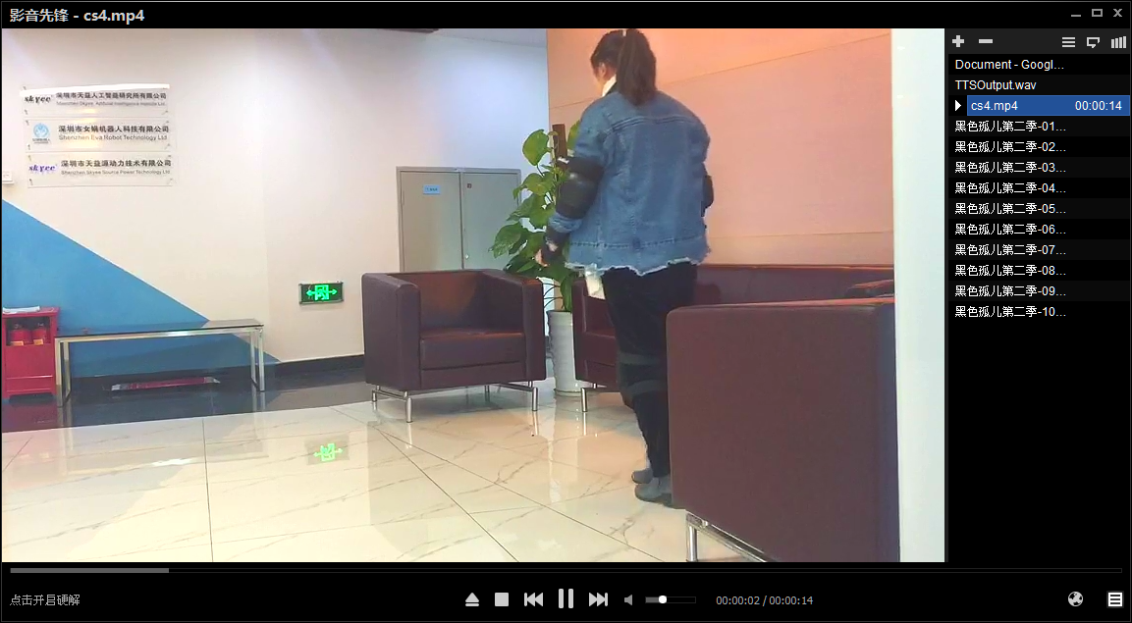





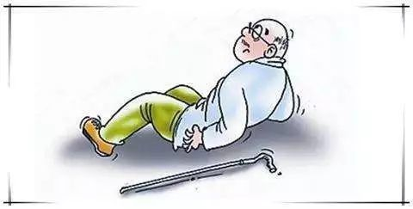
系統架構 – 跌倒偵測
AI姿態識別
24 HR 居家掌控
回傳伺服器
建構解決方案
line通知使用者
摔倒情境偵測

Slide 11
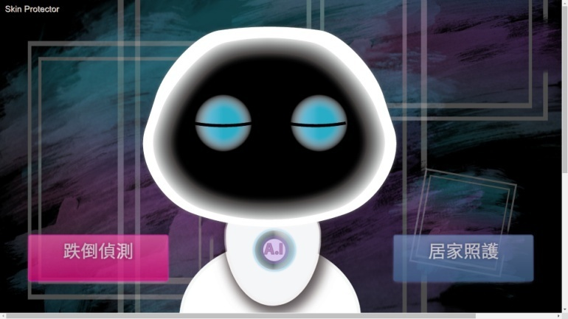


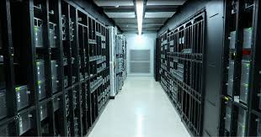
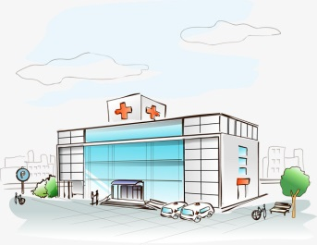

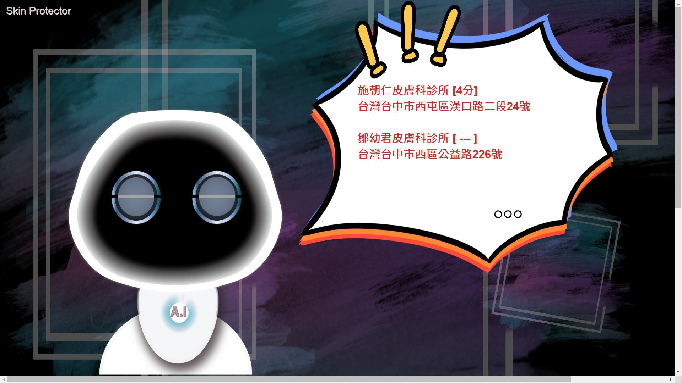
系統架構 – 皮膚檢測
網頁介面
(引導拍照)
病徵辨識
病徵辨識結果及相關資訊
患者
伺服端
醫院相關資訊及評分判別
資料庫
網頁介面
(告知建議.提供資訊)

Slide 12
04
應用技術

Slide 13



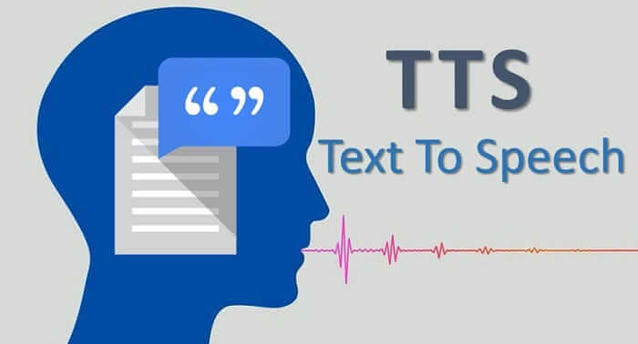



應用技術
前端
後端
串接API
核心A.I.

Slide 14
05
功能介紹

Slide 15

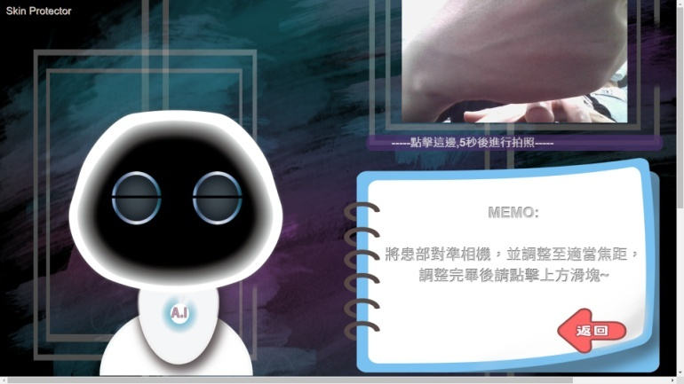
操作介面
登入畫面
跌倒偵測介面
皮膚檢測介面

Slide 16

1. 跌倒偵測流程
報告人：王進群、陳泓詠

Slide 17
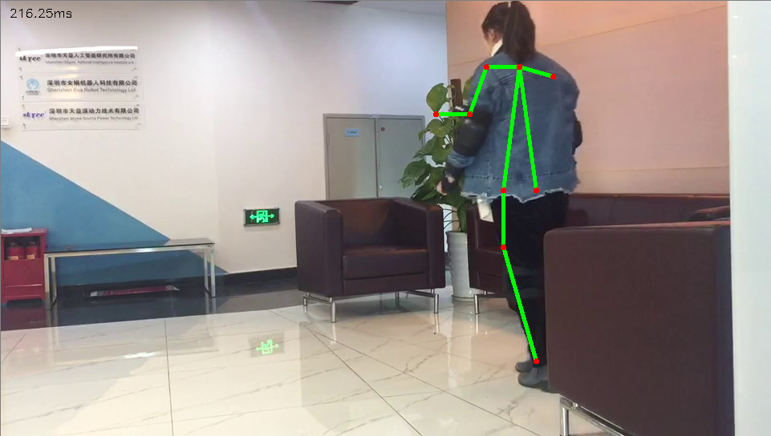
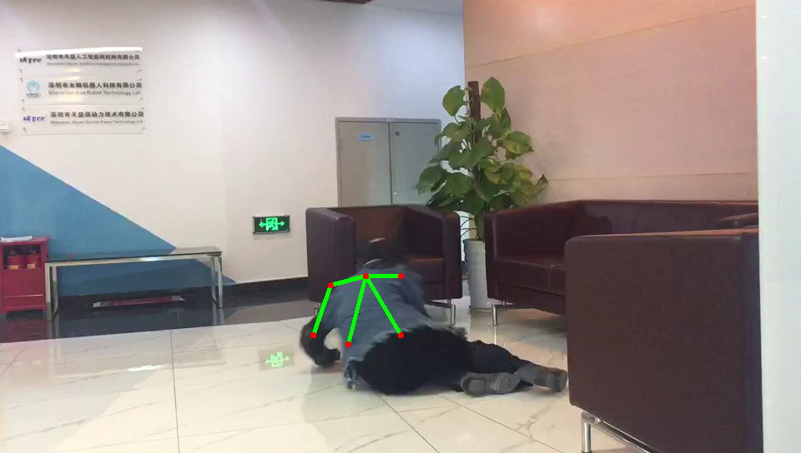
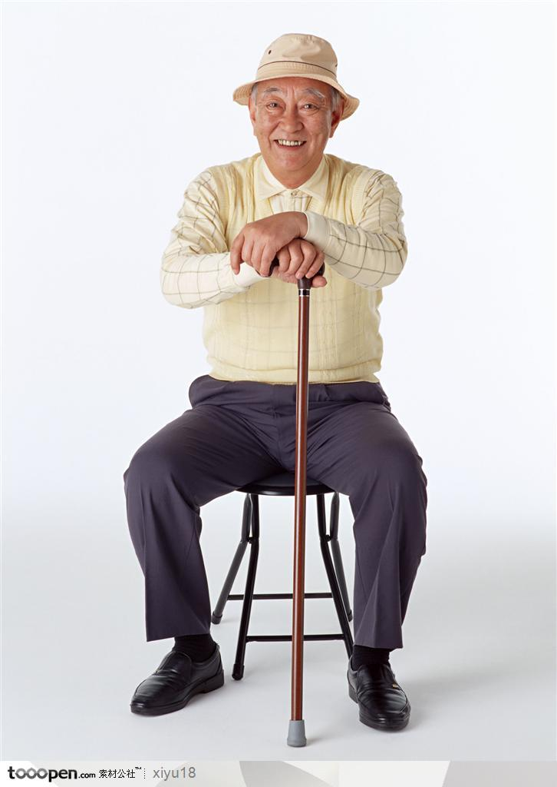
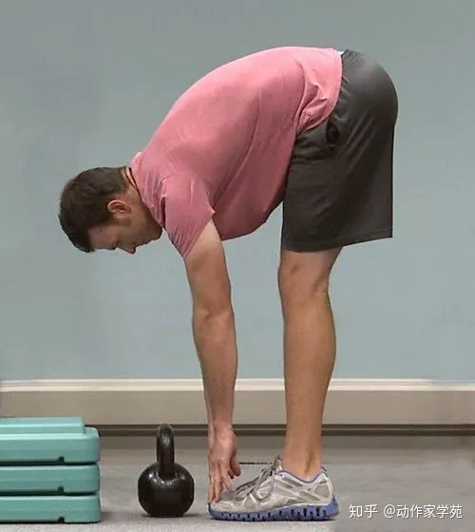
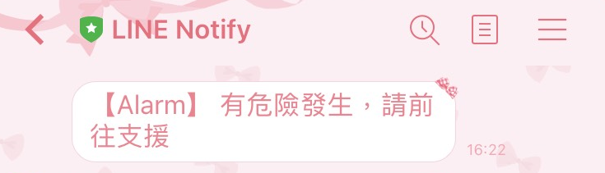
流程圖-跌倒偵測
跌倒偵測介面
即時監測畫面
姿態偵測-發現跌倒
紀錄跌倒畫面
回傳伺服器分析處理
Line 通知
圖片辨識-確認跌倒

Slide 18
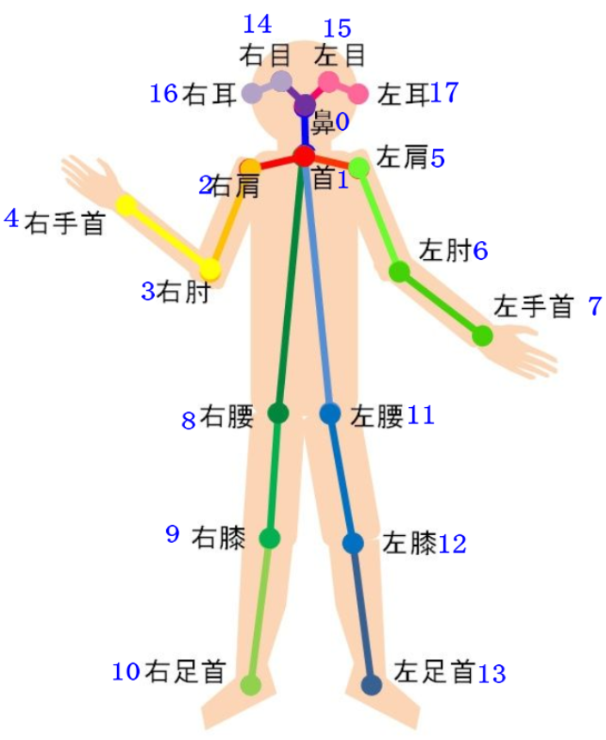
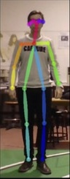
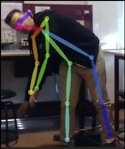
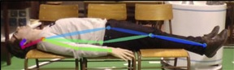
跌倒偵測 - 人體結構
根據每個節點的座標來決定是否進入判別模式

Slide 19

跌倒偵測 – 拍攝角度
帥氣的 45度
正面 0度
側面 90度
根據相同演算法搭配不同角度會有不同的判別差異
背面 180度

Slide 20
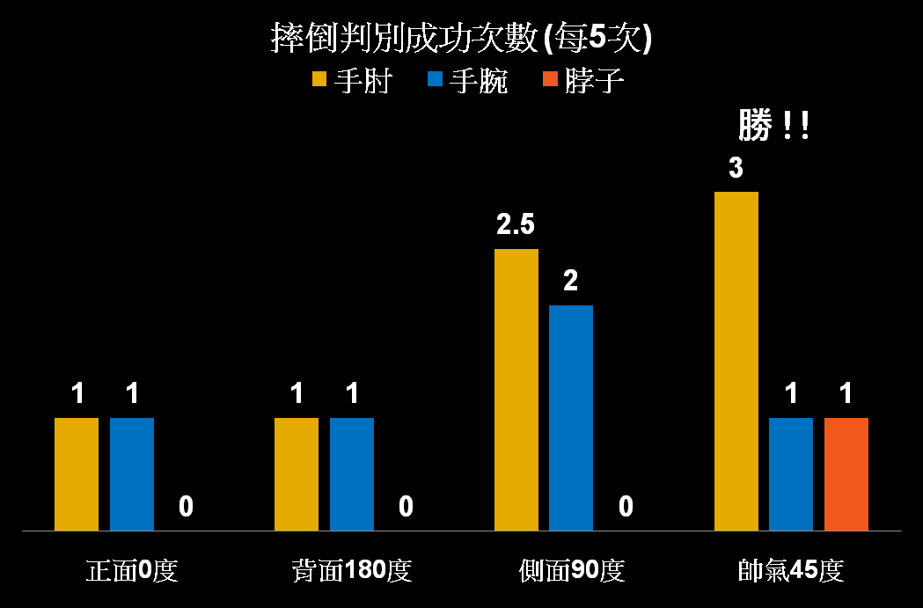
跌倒偵測 – 演算法決策
交叉驗證之後，偵測手肘位置及45角拍攝成功率最高
硬體解析度及運算能力也影響著成功率

Slide 21
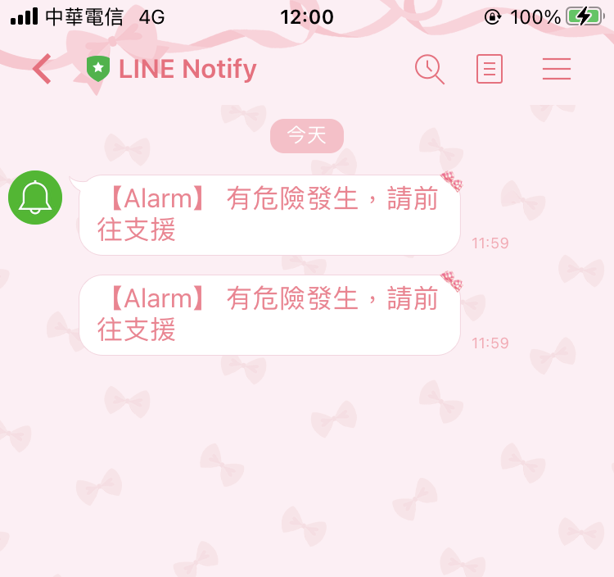
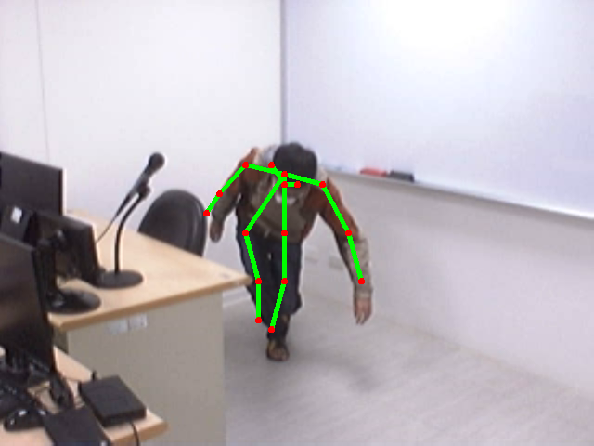
跌倒偵測 - 偵測結果
收到通知!!
將系統連結至緊急連絡人或身邊的親朋好友，可以在第一時間收到求救通知

Slide 22
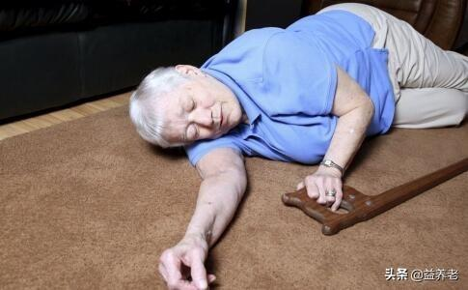
跌倒判斷
彎腰?
倒下?
在滿足判影像判定時真的跌倒了嗎?

Slide 23
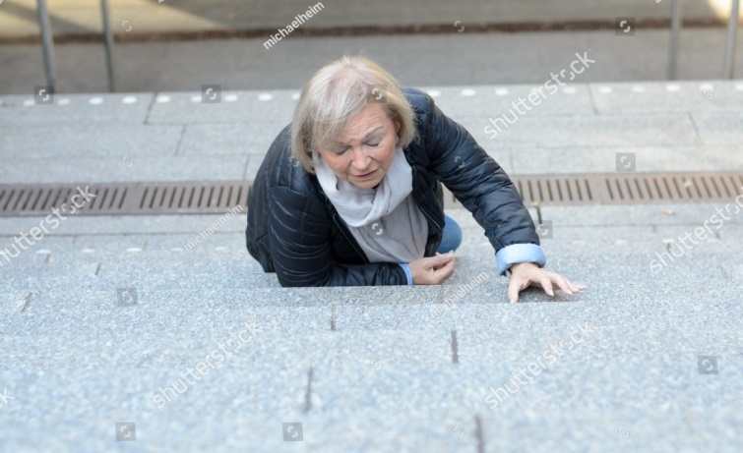

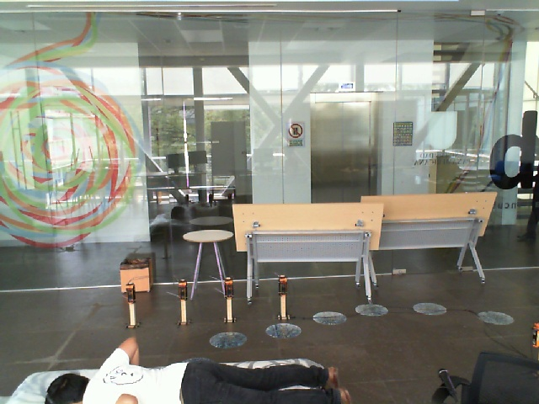
資料收集
素材庫
網路搜尋
影片擷取

Slide 24

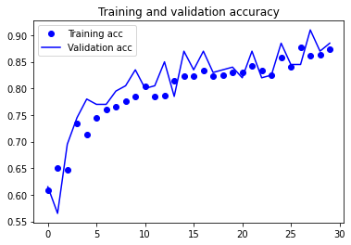
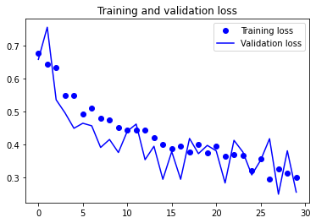
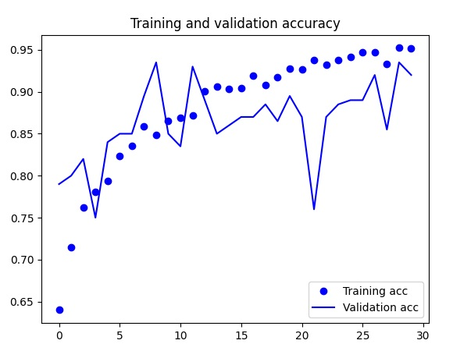
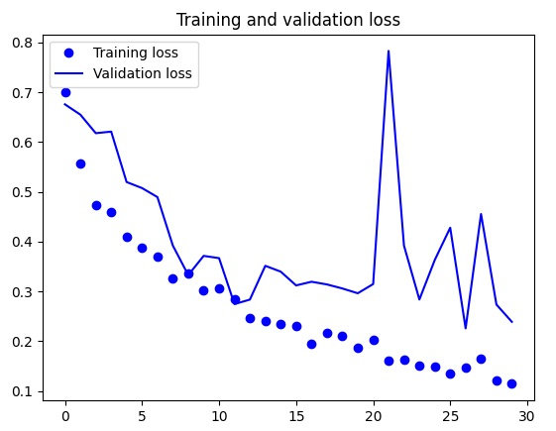
模型成效
After
優化後成效：
模型訓練曲線較穩定
極端跳動值較少
Accuracy
Loss
before

Slide 25

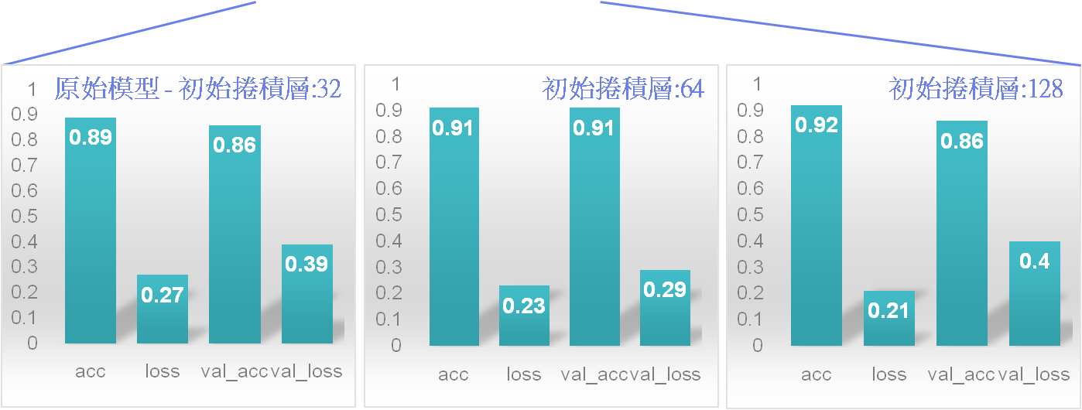
模型建立與測試 - 1
初始捲積層
x 4
…………
…
…
Conv2D
MaxPool2D
FC-512
FC-128
捲積層疊加到64個神經元後，Accuracy無顯著差距。

Slide 26
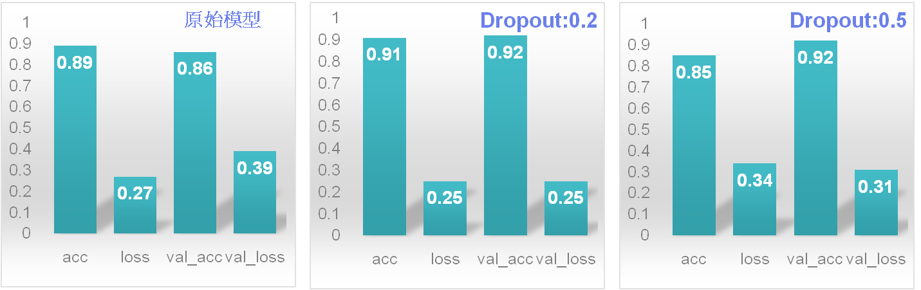
模型建立與測試 - 2
Dropout
初始捲積層
x 4
…………
…
…
Conv2D
MaxPool2D
FC-512
FC-128
原始模型
Dropout:0.2
Dropout:0.5
Droupout設定0.5時，Loss略為提升。

Slide 27
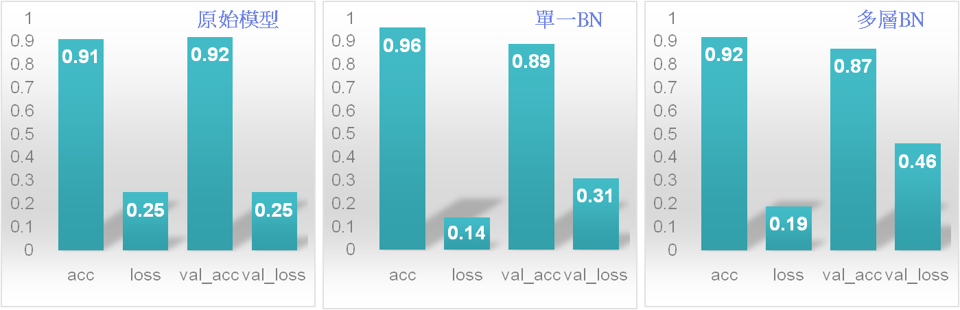
模型建立與測試 - 3
Dropout
初始捲積層
BN
x 4
…………
…
…
Conv2D
MaxPool2D
FC-512
FC-128
增加BN層後，過擬和現象激增。

Slide 28
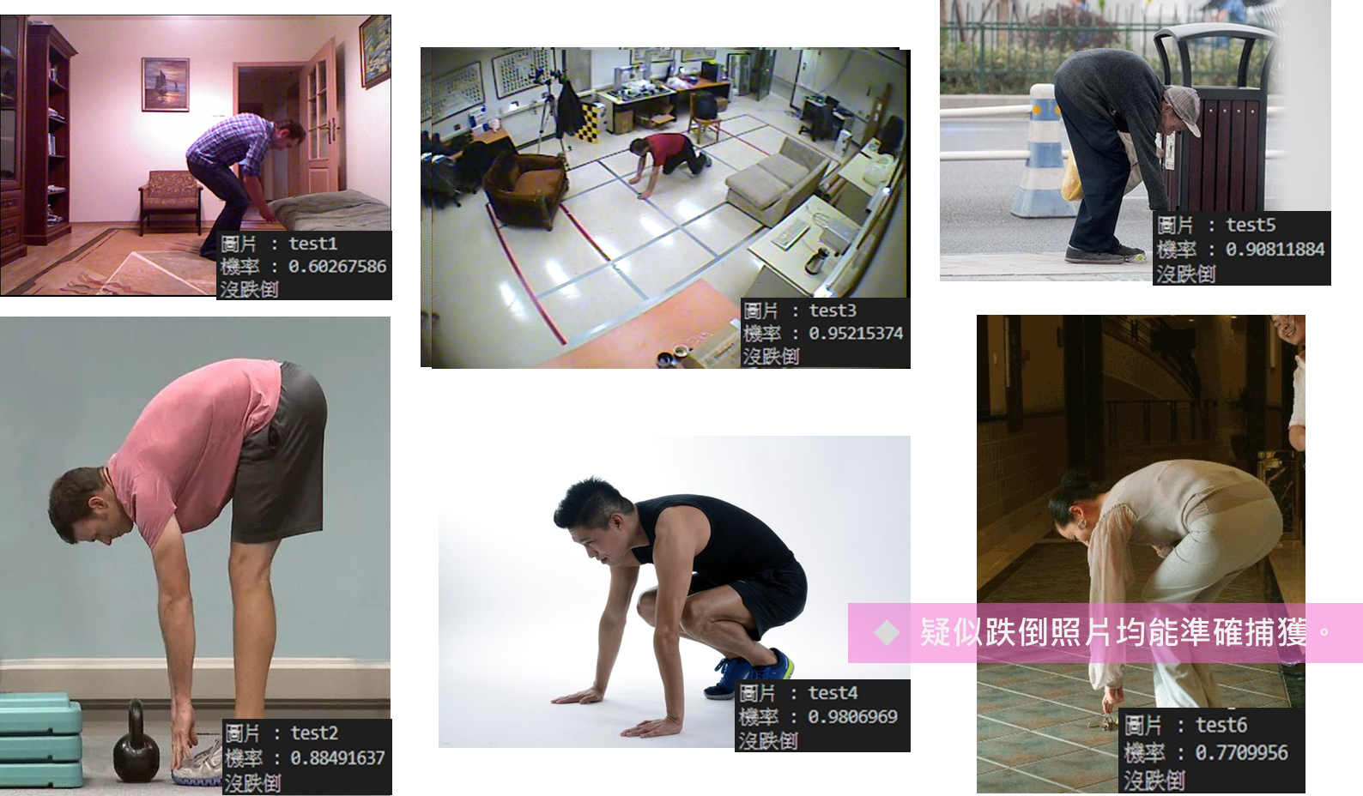
最終模型選擇
Dropout : 0.2
初始捲積層 : 32
x 4
…
…
………………..
Conv2D
MaxPool2D
FC-512
FC-128

Slide 29
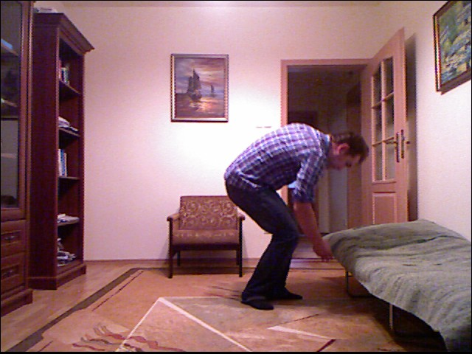
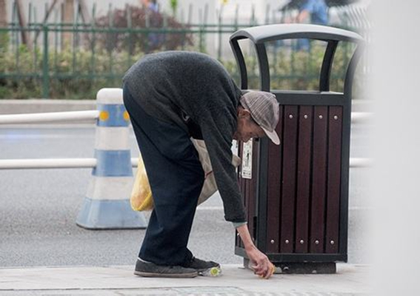
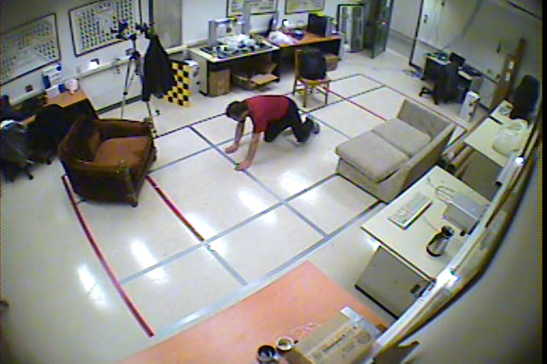
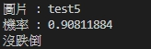
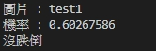
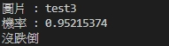
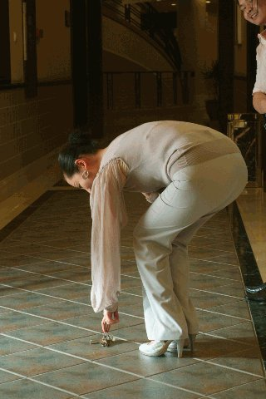
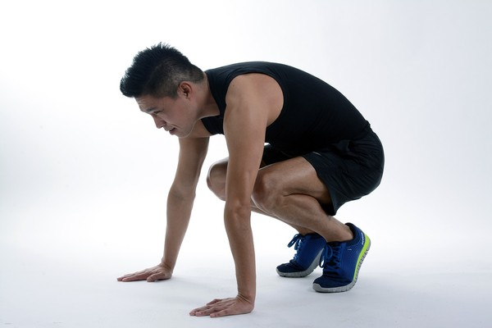
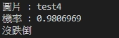
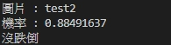
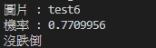
最終模型選擇
疑似跌倒照片均能準確捕獲。

Slide 30
2. 皮膚檢測流程

Slide 31
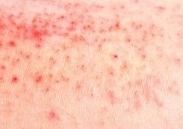



流程圖-皮膚檢測
病徵辨識
皮膚檢測介面
收集周邊醫院資訊

Slide 32
病徵辨識系統
報告人：葉敬群

Slide 33


皮膚病徵辨識
異位性皮膚炎
?
?
蜂窩性組織炎
足癬
光化性角化病
汗疹
牛皮癬
病毒疣
迅速分析15類病徵

Slide 34


模型預測流程
病徵代號輸出
1 ??? 2 ?? 3 ???
病徵圖像輸入
模型判別
資料庫提供判別病徵的症狀及急迫性，讓使用者根據急迫性決定是否去醫院

Slide 35

模型選取
Parameters(M)
根據前五次精確度和運算參數量比較，選取DenseNet201的CP值較高

Slide 36

模型建立
DenseNet201 CNN Model
Source : ISIC, Kaggle, Google
Training set : 11K
Testing set : 3K
Classification : 15
Image size : (128, 128, 3)
Batch size : 8
Epochs : 15
FC-512 neurons
FC-256 neurons
FC-64 neurons
Dropout(0.5)
Classification
模型擷取DenseNet201的CNN模型部份，再加入三層全連接層做運算
訓練資料集相當不平均主要原因是這領域資料取得不易

Slide 37


訓練曲線
Acc: 92%
在訓練過程中，第14Epoch已開始過擬和
驗證集準確率 約92%

Slide 38

準確率 & 召回率
真實結果
 | 1 | 0
1 | TP 真陽性 | FP 偽陽性
0 | FN 偽陰性 | TN 真陰性
預測結果
準確率 = TP / (TP + FP)
召回率 = TP / (TP + FN)
偽陽性決定準確率、偽陰性決定召回率
在醫學領域召回率相對較為重要
若是召回率過低，則病患反而延誤治療或是傳染疾病，ex : COVID-19

Slide 39
醫院評價系統
報告人：蔣成偉

Slide 40





醫院評價系統
留言vs評分…
星星真的準嗎?

Slide 41



設計流程
收集留言＆評分
資料前處理
語意分析
CKIP
LSTM
資料庫
伺服器

Slide 42
資料收集
TIPS:
運用工具
GoogleMap API
評論收集量:
12879筆
僅收集醫學相關之評論，
提高判斷準確性。
(分別為 doctor 跟 hospital )

Slide 43

資料前處理-斷詞
精確度: CKIP> jieba
分析資料：50筆評論，各評論字數約10~30字之間
Jieba
CKIP
[ 執行時間 ]：0.86s
[總發現字詞]：8328
[未重複字詞]：860
[ 執行時間 ]：25s
[總發現字詞]：3492
[未重複字詞]：1081
發現單詞 | 頻率
點 | 4
麼 | 2
高 | 2
馬 | 1
養 | 1
題 | 2
顆 | 3
預 | 1
發現單詞 | 頻率
點痣 | 4
高燒 | 1
高 | 1
馬 | 1
顆 | 2
預算 | 1
非常 | 2
青春痘 | 1
速度: jieba > CKIP

Slide 44
語意分析
匯入斷詞結果
建立RNN模型
Keras Sequential Model
建立字元對照字典
Embedding Layer
輸出評分結果
LSTM Layer (32)
Dropout(0.5)
BN Layer
Softmax Layer (6)
Sigmoid Layer (6)

Slide 45






模型選擇
Accuracy
50 epoch
LSTM (128)
Train : 0.93
Test : 0.88
20 epoch
Relu (64)
LSTM (512)
Dropout (0.2)
Dropout (0.5)
Loss
Relu (128)
Train : 0.06
Test : 0.12
Dropout (0.5)
Accuracy、Loss皆漸趨穩定，且較無過度擬和現象

Slide 46



模型測試
Test 1
******
Test 2
******

Slide 47
06
短片展示

Slide 48
Thank you

